Slide 1
Čudesni svijet GLJIVa
Gljivarsko društvo SMRČAK Čakovec
g. Vladimir Mislović
Priroda u 6.a,6.b,6.c - 15.10.2014.

Slide 2
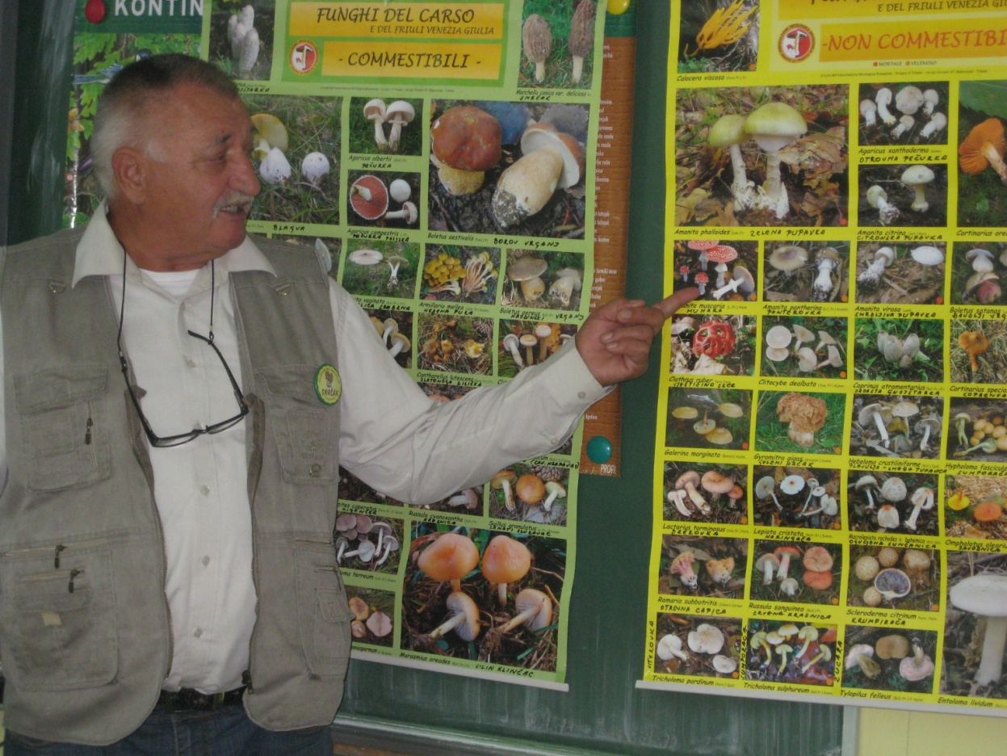
Predavanje g. Mislović Vladimira, GD SMRČAK Čakovec

Slide 3
Što smo naučili?
Poznato oko 611 000 vrsta gljiva (511 000 vrsta nižih gljiva i 100 000 vrsta viših gljiva).
Postoje jestive, nejestive i otrovne vrste gljiva.
Postoje ljekovite vrste gljiva (penicilin!)
Razlikujemo tzv. lističarke, rupičarke, igličarke.
MIKORIZA – zajednica gljiva i biljaka (borov vrganj, tartufi …)
Gljive se beru u košare, nožićem.
Treba paziti na zaštićene vrste.

Slide 4
Konzumacija gljiva
Gljive se ne peru, čiste se četkicom.
Neke se vrste mogu jesti sirove, neke pirjane, kuhane, pečene ili pohane.
Najbolje ih je pripremati na maslacu.
Gljive se mogu smrznuti, ukiseliti, sušiti.
Gljive valja dobro poznavati, neznanje se skupo plaća – životom!

Slide 5
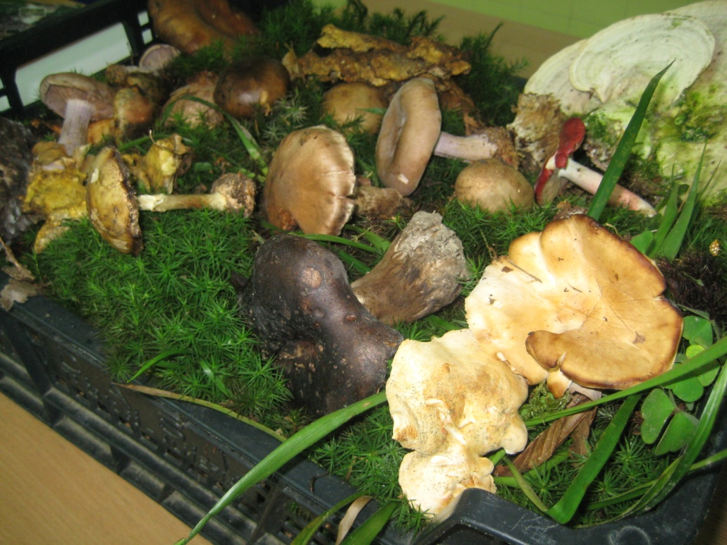

Slide 15
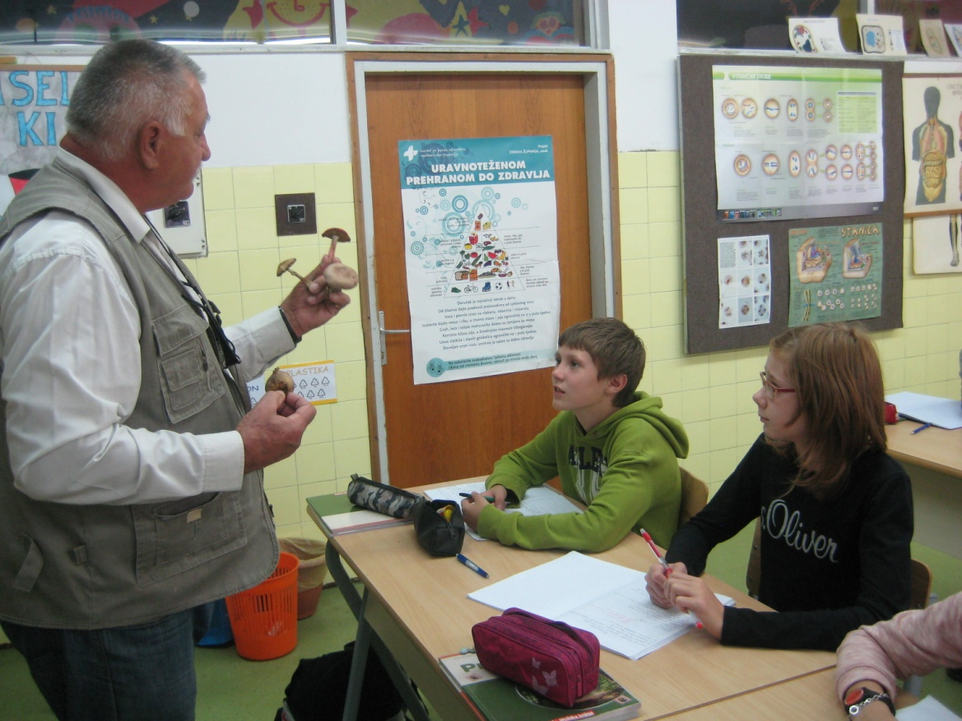
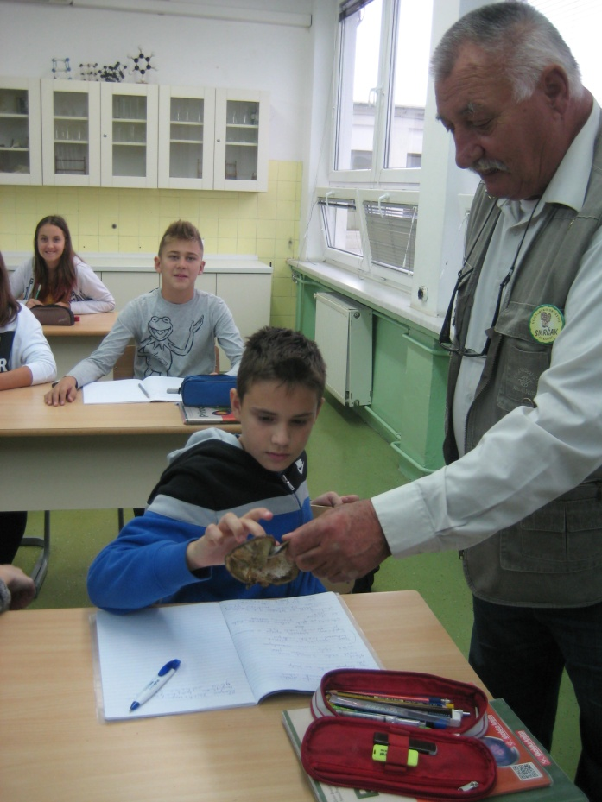

Slide 16
